Slide 1



Le ricadute economiche degli eventi sportivi nel 2022
Carlo Alberto Dondona, Ires Piemonte
3 marzo 2023

Slide 2
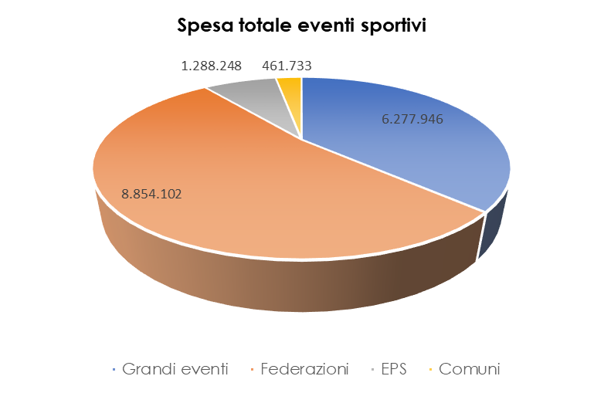
LA SPESA PER GLI EVENTI SPORTIVI E IL PESO DEL CONTRIBUTO REGIONALE
 | Costo Eventi | Contributo Regione
Grandi eventi | 6.277.946 | 2.375.000
Federazioni | 8.854.102 | 3.372.454
EPS | 1.288.248 | 599.996
Comuni | 461.733 | 178.000
Totale | 16.882.029 | 6.525.450

Slide 3
I GRANDI EVENTI
12 Eventi in totale
6,2 milioni € di spesa totale
2,37 milioni € contributo Regione
532 mila € costo medio per evento
29,1 milioni € le ricadute, oltre 4,6 volte la spesa iniziale e 12 volte il contributo regionale

Slide 4
GLI EVENTI DELLE FEDERAZIONI SPORTIVE
40 Federazioni
145 Eventi organizzati
8,8 milioni € di spesa totale
3,37 milioni € contributo Regione
61 mila € costo medio per evento
16,7 milioni € le ricadute, 2 volte la spesa iniziale e 5 volte il contributo regionale

Slide 5
GLI EVENTI DEGLI ENTI DI PROMOZIONE SPORTIVA (EPS)
12 Enti
277 Eventi organizzati
1,28 milioni € di spesa totale
600 mila € contributo Regione
4.651 € costo medio per evento
2,43 milioni € le ricadute, 2 volte la spesa iniziale, 4 volte contributo regionale

Slide 6
GLI EVENTI SPORTIVI ORGANIZZATI DAI COMUNI
2O Comuni
20 Eventi organizzati
461.733 € di spesa totale
178 mila € contributo Regione
23.000 € costo medio per evento
870 mila € le ricadute, 2 volte la spesa iniziale, 2,5 del contributo regionale
Nota: la ricostruzione delle principali voci di uscita per gli eventi dei Comuni è largamente incompleta poiché i dati disponibili forniti da Comuni si riferiscono a solo 4 eventi sui 20 totali

Slide 7

6,5 ml € il finanziamento pubblico
10,3 ml € il finanziamento privato
16,8 ml € la spesa complessiva per gli eventi
29,1 ml € le ricadute dei Grandi Eventi
49,19 ml € le ricadute complessive
Pari a 7,5 volte l’investimento da parte della Regione

